Slide 1
m-i-k-s.ru
Деловая игра:
Роль общественности в обеспечении эффективности деятельности органов власти.
Мурманск
30 ноября – 1декабря 2015

Slide 2
Поделиться на группы
Выбрать игровую роль:
формальное НКО
неформальная общественная организация
группа общественного контроля
экспертная комиссия
3. Разработать макет главной страницы сайта проекта по общественному контролю:
Эмблема
Лозунг
Цель проекта
Форма проведения (мониторинг, проверка, экспертиза, обсуждение, слушания)
Планируемый результат, индикаторы достижения цели
Привлекаемые ресурсы
План мероприятий/ программа действий
4. Что еще необходимо отразить?

Slide 4
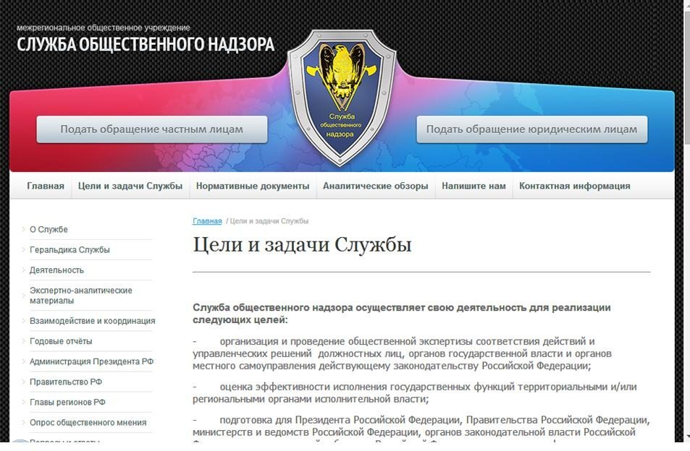

Slide 5
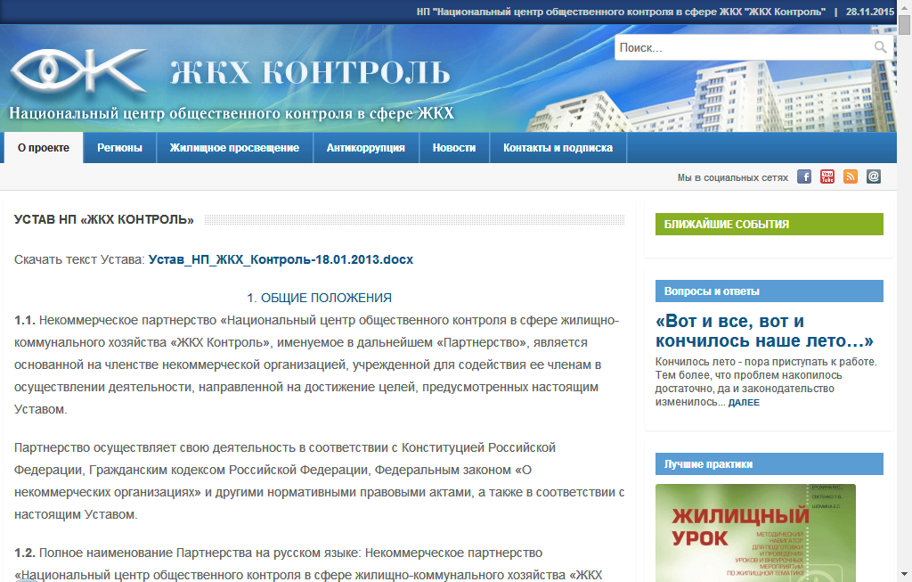

Slide 6
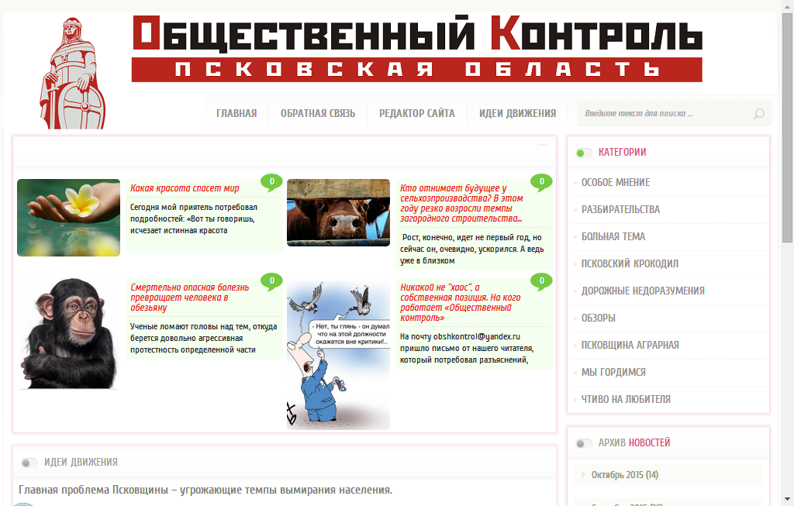

Slide 7
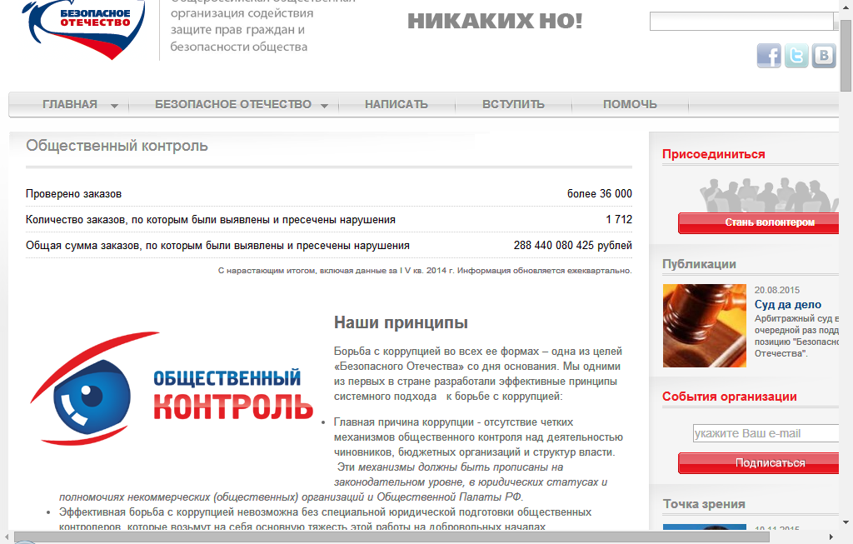

Slide 8
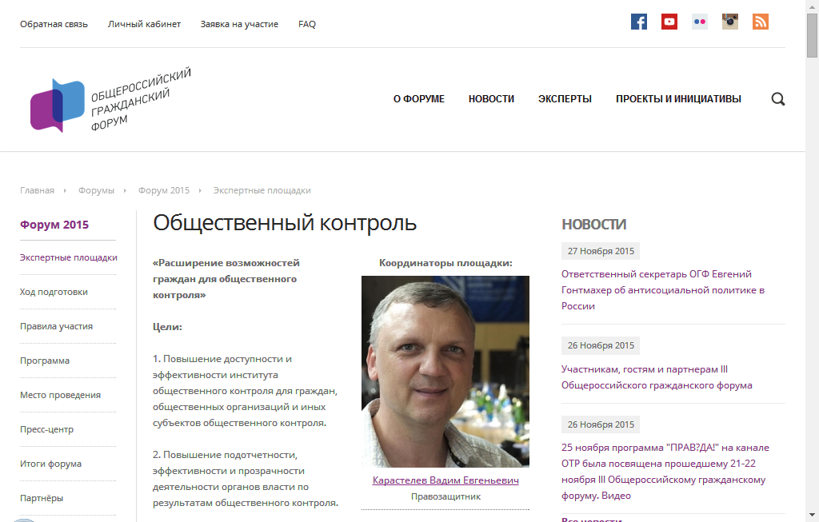

Slide 9
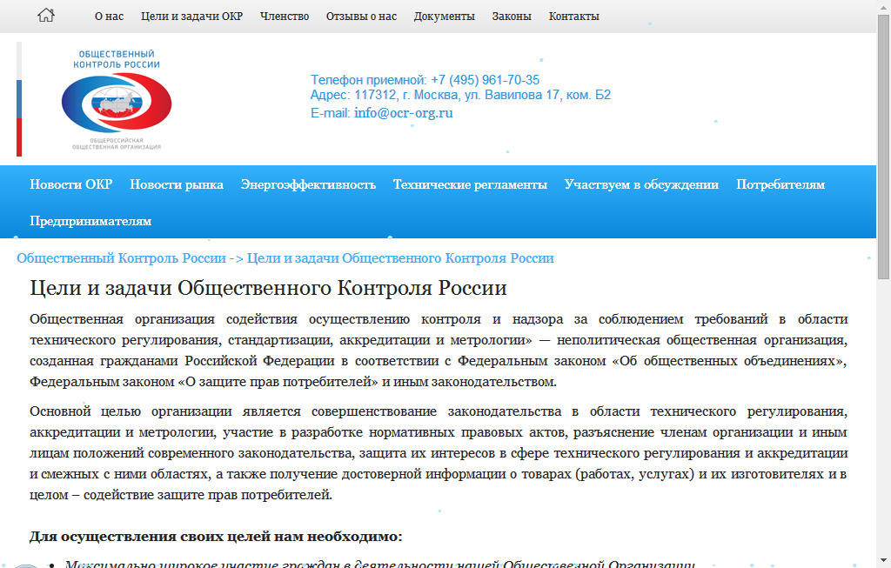

Slide 11
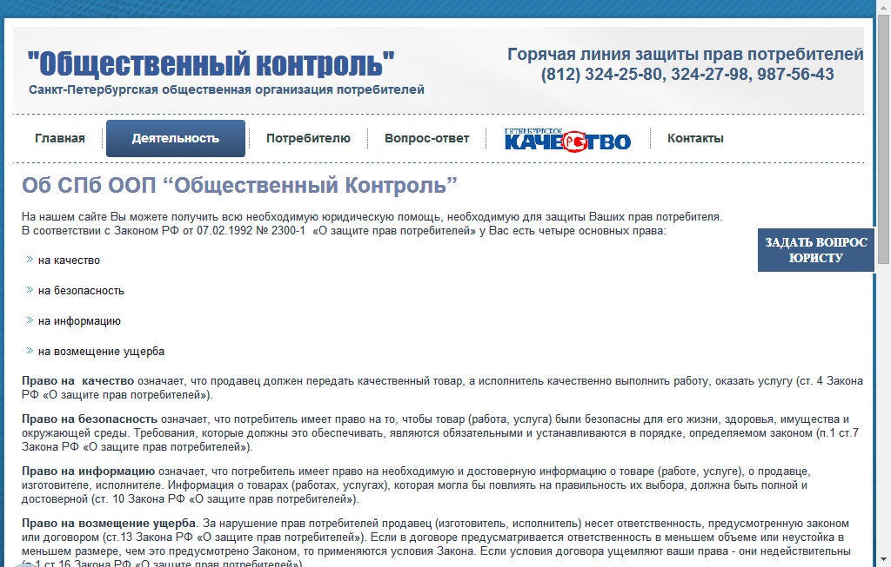

Slide 12
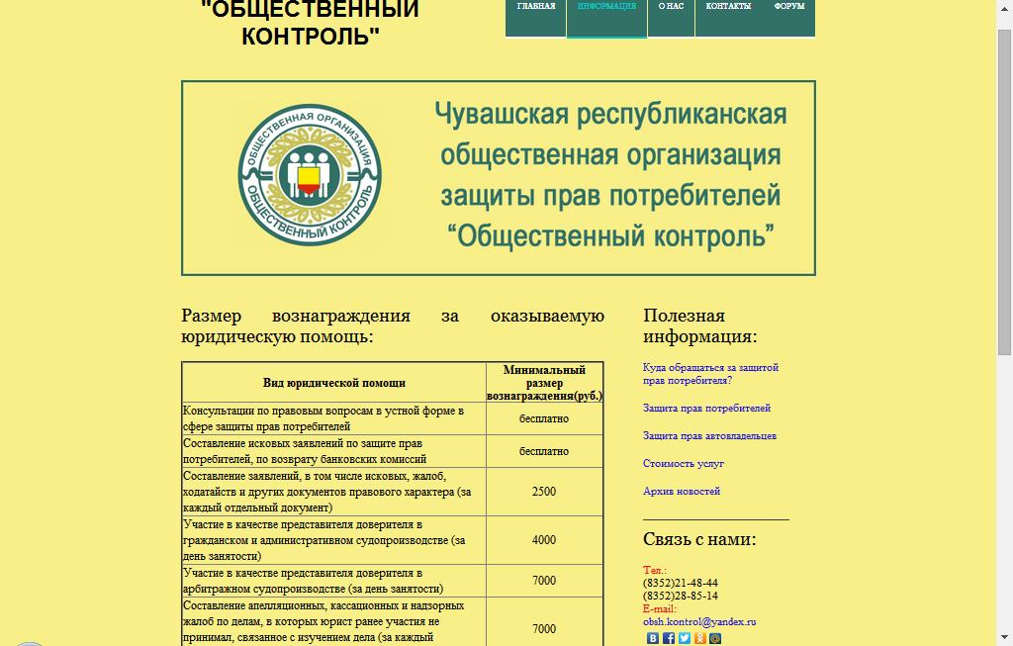

Slide 13
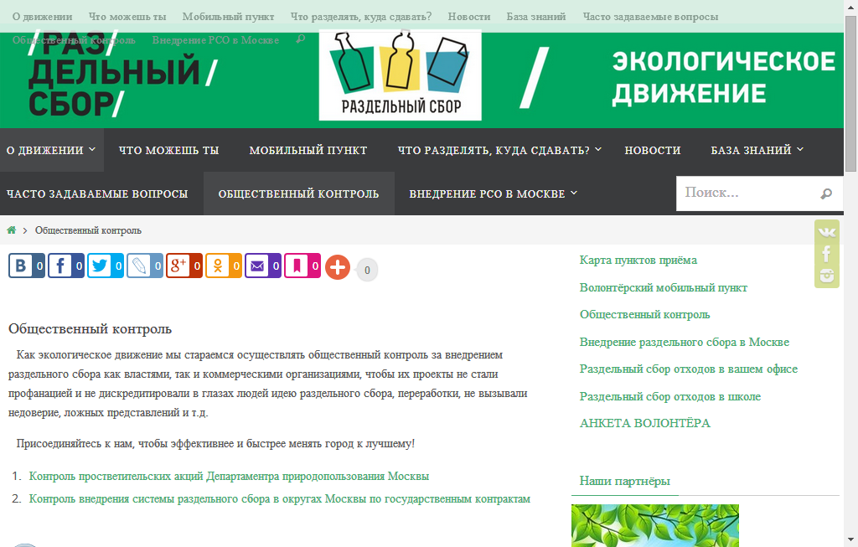

Slide 15
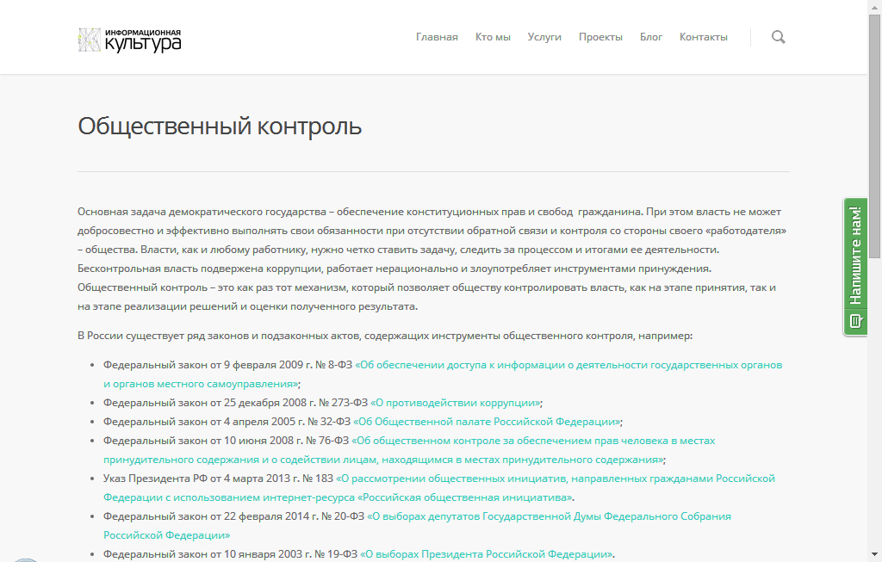

Slide 17
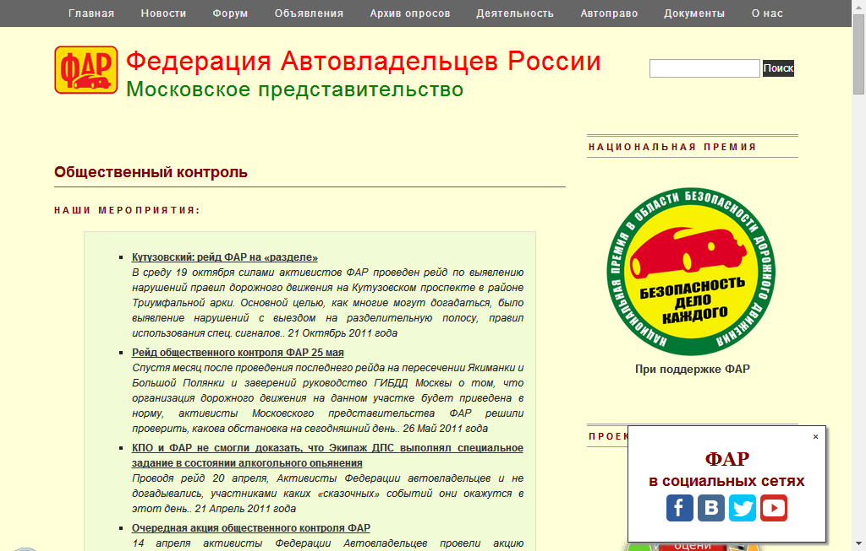

Slide 18
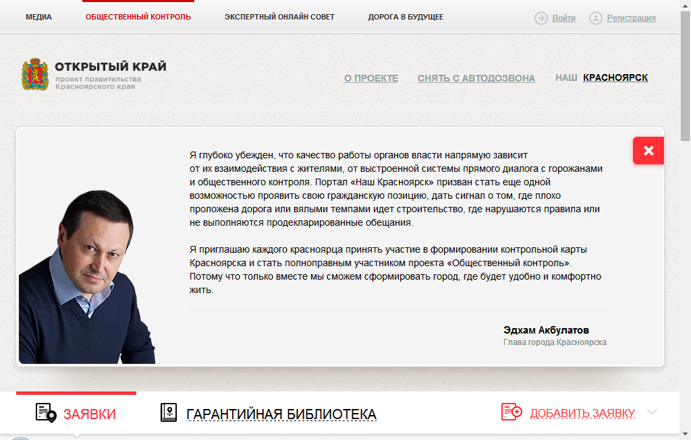

Slide 19
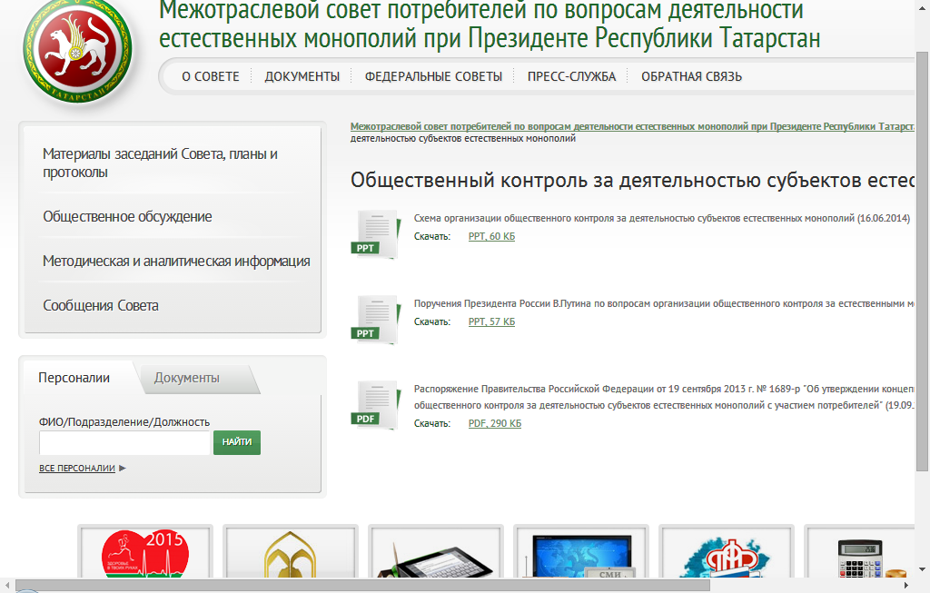

Slide 20
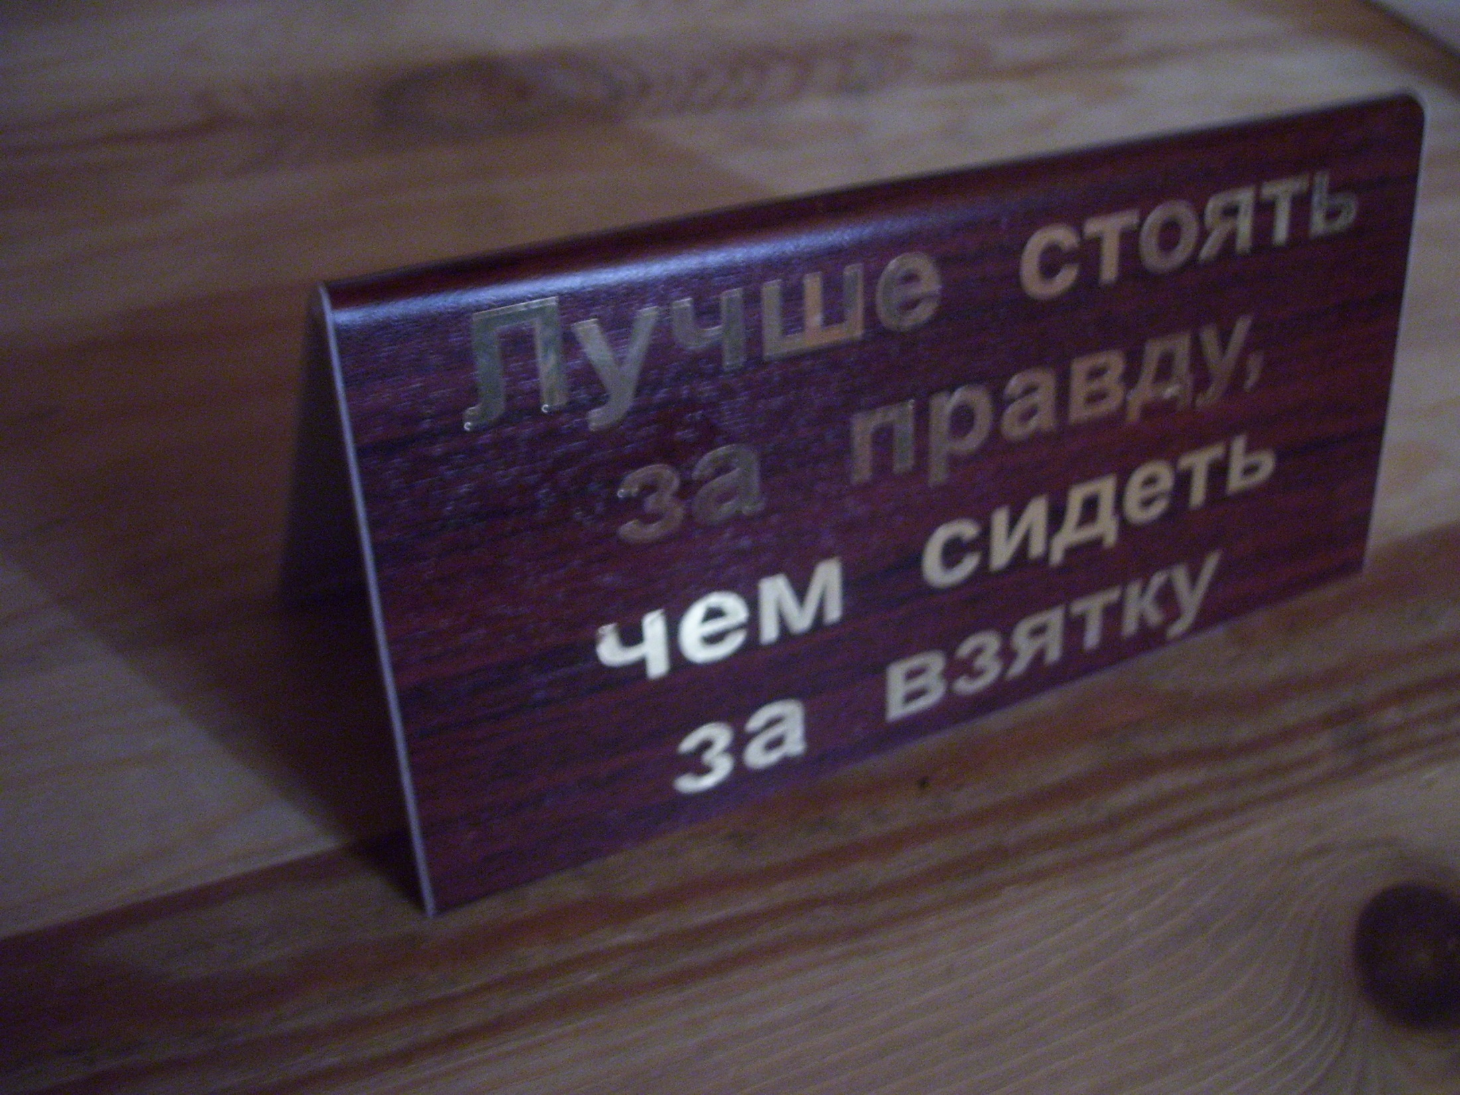
m-i-k-s.ru
Ст. 179 БК РФ: Долгосрочные целевые программы, реализуемые за счет средств … местного бюджета, утверждаются …. местной администрацией муниципального образования.
… Объем бюджетных ассигнований на реализацию долгосрочных целевых программ утверждается решением о бюджете в составе ведомственной структуры расходов бюджета по соответствующей каждой программе целевой статье расходов бюджета.
ст. 35 п. 10-4 ФЗ Об общих принципах организации местного самоуправления в РФ( исключительная компетенция представительного органа муниципального образования) :
-принятие планов и программ развития муниципального образования, утверждение отчетов об их исполнении
Администрация
Представительный орган
Требуется поправка в БК – возврат права представительного органа
утверждать программы

